Slide 1
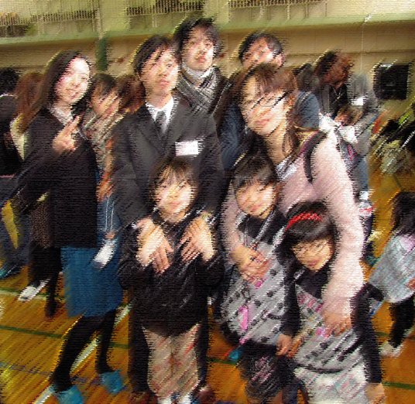
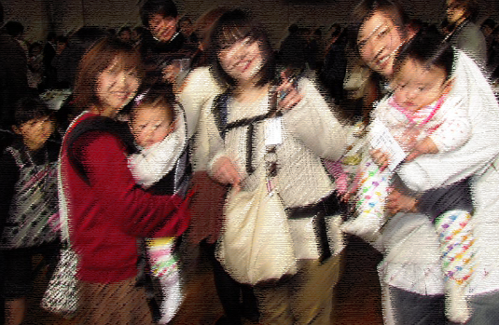
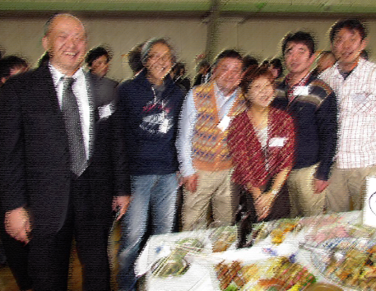
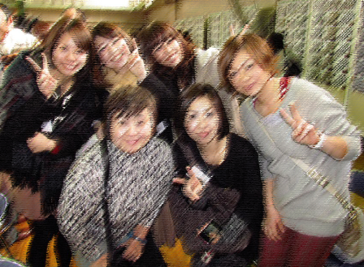
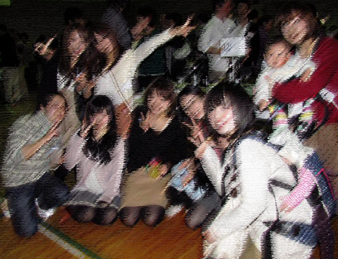
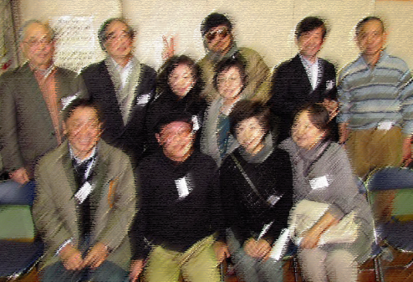
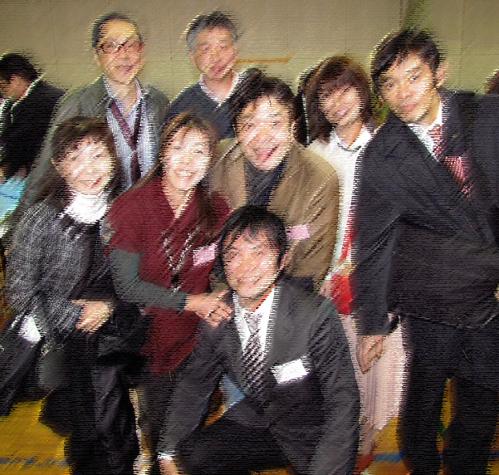
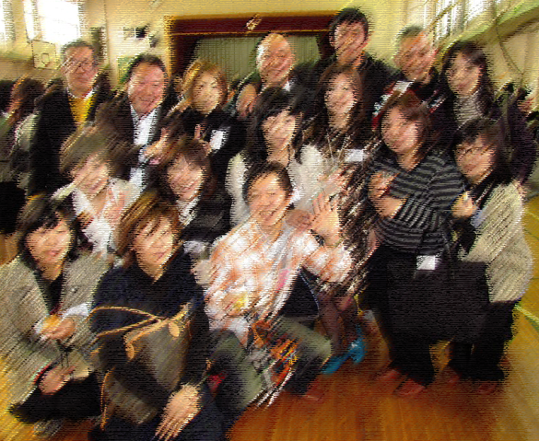
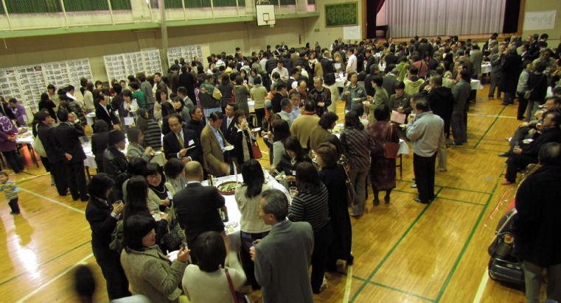
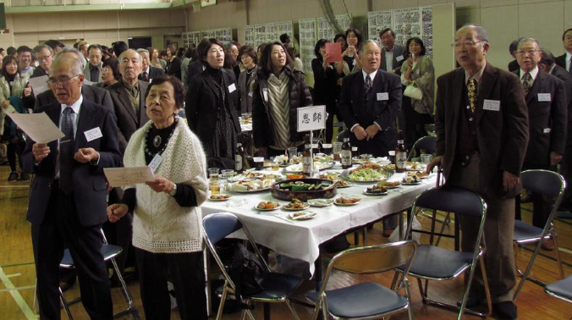
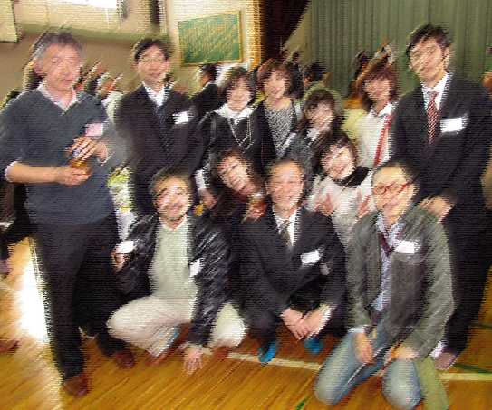
江東区立第三亀戸中学校 2014.9.20 同窓会・懇親会
期日：９月２０日（土）受付開始１４時,吹奏楽部演奏開始１４時３０分
会場：第三亀戸中学校 1階多目的ホール 懇親会(立食形式)
（懇親会終了17時）参加申込は担当役員・世話人または
事務局ｅメール sankame_dousoukai@yahoo.co.jp
会費：20歳未満 1000円、 20歳以上 3000円、夫婦5000円
（小学生以下 無料） 詳細は以下ホームページ参照
http://3kamedousoukai.web.fc2.com
吹奏楽部演奏、鼓遊會による和太鼓も予定しています。みんな集まろう！

